Slide 1
Module 3
GESPREKSTECHNIEKEN

Slide 2
Inhoud
Soorten open vragen en het belang er van
Tips bij het voeren van gesprekken
Regels van feedback
Valkuilen van de zorgprofessional

Slide 3
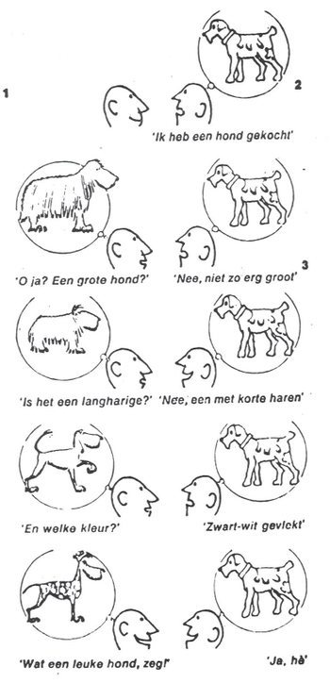
Open vragen
Een open vraag zorgt ervoor dat de ander gaat vertellen.
De vragensteller is maar 10% aan het woord, de rest van de tijd de verteller.
Open vragen beginnen vaak met een W:
Wie
Wat
Waar
Wanneer
Hoe

Slide 4
Soorten open vragen
Verduidelijkende vragen
Je wilt meer informatie over het onderwerp. Je vraagt dan:
wat betekent het nu precies voor je?
kun je er iets meer over vertellen?
hoe bedoel je dat precies?
wie doet dat dan, met welke reden denk je?

Slide 5
Soorten open vragen
Creatieve vragen
Je wilt dat de ander zich openstelt voor nieuwe mogelijkheden. Je vraagt dan:
hoe gaan jouw groepsgenoten met de situatie om?
hoe zou je het aanpakken als het om .... (hobby) .... ging?
hoe zou .... (idool) .... het aanpakken denk je?
als .... (vrienden) .... dit overkwam, wat zou je dan adviseren?

Slide 6
Soorten open vragen
Procesgerichte vragen
Je wilt weten hoe het komt dat de prestatie niet voldoet. Je vraagt dan:
wat heb je nodig om je werk op tijd af te hebben?
wat wil je als resultaat van dit gesprek?
wie kun je om hulp vragen?
hoe is het zo gekomen?

Slide 7
Soorten open vragen
Empathische vragen
Je wilt weten wat het effect is voor de ander op een gebeurtenis. Je vraagt dan:
hoe voelde je je toen dat gebeurde?
kun je het aan denk je?
wil je erover praten?
wat zou je het liefst willen?

Slide 8
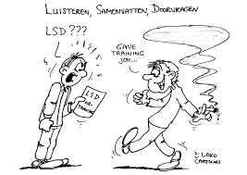
Tips bij het voeren van gesprekken
Gebruik LSD!
Luister naar het verhaal en vat het samen. Laat de ander reageren, zodat je weet dat je samenvatting klopt. Stel een doorvraag.
Luisteren Samenvatten Doorvragen
80% van de tijd luisteren
15% van de tijd samenvatten
5% van de tijd doorvragen

Slide 9
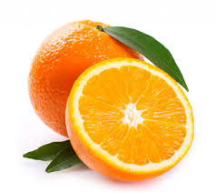
Tips bij het voeren van gesprekken
LSD
LSD is een gesprekstechniek die ingezet wordt om een situatie helder te krijgen. Je kan het inzetten als je wilt weten hoe het met iemand gaat, als je vermoed dat er een probleem is of als iemand zijn hart bij je lucht. Door LSD in te zetten voelt iemand zich gehoord, kun je aansluiten bij de ander en kun je gericht vragen stellen en dus ook gericht oplossingen bieden.
Een groetenboer heeft nog één kistje sinaasappels. Er komen twee klanten de groentewinkel binnen en beiden klanten hebben één kist sinaasappels nodig, dus geen halve kist. Er ontstaat een gevecht tussen beide klanten. Dan vraagt de groenteboer waarvoor ze de sinaasappels nodig hebben. Klant 1 heeft de sinaasappels nodig vanwege het sap (smoothie). De andere klant heeft de sinaasappels nodig om de schil te verwerken (taart).

Slide 10
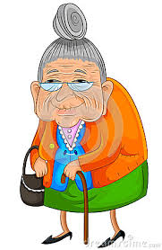
Tips bij het voeren van gesprekken
Laat OMA (wat vaker) Thuis!
Oordelen
Meningen
Adviezen
Maak je hoofd vrij van eigen oordelen, invullingen, ideeën. Luister ongekleurd en zonder oordeel naar het verhaal van de ander.

Slide 11
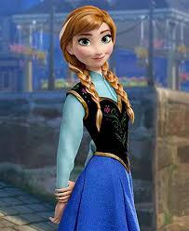
Tips bij het voeren van gesprekken
Neem ANNA mee!
Altijd Navragen, Nooit Aannemen
Neem niet zomaar aan dat je begrijpt wat de ander bedoelt. Vraag het na, zeker als je twijfelt.

Slide 12
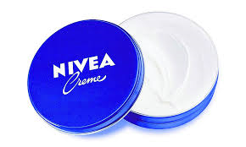
Tips bij het voeren van gesprekken
Niet
Invullen
Voor
Een
Ander
SMEER NIVEA!
Als je iemand al langer kent, vul je makkelijker in wat die ander bedoeld.

Slide 13
Tips bij het voeren van gesprekken

Slide 14
De regels van Feedback
Beschrijf veranderbaar gedrag
Beschrijf concreet en specifiek gedrag
Spreek in de ik-vorm
Vraag om gewenste gedrag
Geef feedback op het juiste moment
Laat de ander reageren
Verken de mogelijkheden om te veranderen

Slide 15
De methode: 4 G’s
G1: beschrijf welk gedrag je van de ander hebt waargenomen
G2: benoem het gevoel dat het gedrag bij je oproept
G3: geef aan wat hiervan het gevolg is
G4: beschrijf het gewenste gedrag

Slide 16
Bijvoorbeeld
G1: ik hoorde je zojuist tegen je man zeggen dat je niets aan de thuiszorg hebt
G2: Ik ben daar erg van geschrokken en vind het jammer dat je het niet met mij bespreekt
G3: het gevolg is dat ik niet weet hoe ik je het beste kan ondersteunen
G4: ik zou het prettig vinden als je bij mij aangeeft wat je nodig hebt

Slide 17
Feedback ontvangen
Luister actief naar de feedback gever
Hummen, knikken
Aantekeningen maken
Open houding, oogcontact
Vraag om toelichting
U zegt dat ik me niet aan de afspraak houdt. Wat hadden we afgesproken?
Toon waardering
Ik vind het heel fijn dat je dit tegen me zegt. Nu kunnen we er wat aan doen!
Doe iets met de feedback
Ik heb gehoord wat je zei, ik ben het er mee eens. De volgende keer ….
Ik heb gehoord wat je zei, ik ben het er niet mee eens. De reden hiervoor is …

Slide 18
Valkuilen van de zorgprofessional
Valkuilen
Contrasteffect | Centrale tendentie
(positieve of negatieve) discriminatie/vooroordeel | Compenseren
Halo-effect | Generaliseren
Net-als-ik | Toegeeflijkheid
Nieuwsgierigheid | Oordelen vanuit het verleden
Eerste indruk | Relatie
Preoccupatie | Verbreding
Projectie

